Slide 1
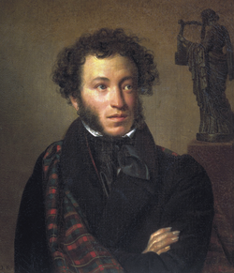
Александр Сергеевич Пушкин

Slide 2
Друзья Пушкина
Cамыми дорогими и близкими для него были его сокурстники по лицею - Дельвиг, будущие декабристы Пущин и Кухельбекер. В одном из стихов посланий к Пущину есть такие строки -(Мой первый друг, мой друг бесценный") Очень близки ему были вольнолюбивые офицеры лейб-гусарского полка- Чаадаев, Каверин и Н Н Раневский. В последствии будучи находясь в южной ссылке Пушкин сблизился с Пестелем о котором пишет -следующие строчки в своем дневнике -"Утро провел я с Пестелем -умный человек, во всем смысле этого слова.. Он один из самых оригинальных умов, которых я знаю".

Slide 3
22 сентября 1831 года в своём дневнике Вяземский писал:
Пушкин в стихах своих: Клеветникам России кажет им шиш из кармана. Он знает, что они не прочтут стихов его, следовательно, и отвечать не будут на вопросы, на которые отвечать было бы очень легко даже самому Пушкину. И что опять за святотатство сочетать Бородино с Варшавою? Россия вопиет против этого беззакония.

Slide 4
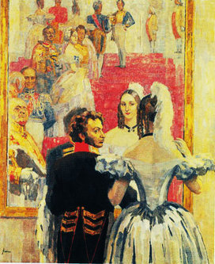
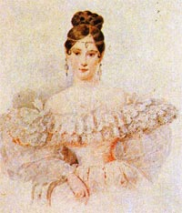
Любовь Пушкина
«Александр Сергеевич Пушкин и Наталья Николаевна Пушкина на придворном балу.

Slide 5
Пушкина Наталья Николаевна (урожд. Гончарова),— жена А.С.Пушкина (с 18 февраля 1831). В те­чение шести лет брака с Пушкиным стала матерью четверых детей (Марии, Александра, Григория и Наталии). По­сле гибели поэта замужем вторично (с 16 июля 1844) за генерал-адъютантом П.П.Ланским
Пушкина Наталья Николаевна (урожд. Гончарова),— жена А.С.Пушкина (с 18 февраля 1831). В те­чение шести лет брака с Пушкиным стала матерью четверых детей (Марии, Александра, Григория и Наталии). По­сле гибели поэта замужем вторично (с 16 июля 1844) за генерал-адъютантом П.П.Ланским

Slide 7
К *** Я помню чудное мгновенье: Передо мной явилась ты, Как мимолетное виденье, Как гений чистой красоты. В томленьях грусти безнадежной В тревогах шумной суеты, Звучал мне долго голос нежный И снились милые черты. Шли годы. Бурь порыв мятежный Рассеял прежние мечты, И я забыл твой голос нежный, Твой небесные черты. В глуши, во мраке заточенья Тянулись тихо дни мои Без божества, без вдохновенья, Без слез, без жизни, без любви. Душе настало пробужденье: И вот опять явилась ты, Как мимолетное виденье, Как гений чистой красоты. И сердце бьется в упоенье, И для него воскресли вновь И божество, и вдохновенье, И жизнь, и слезы, и любовь.

